Slide 1
ESCUELA POLITÉCNICA DEL EJÉRCITO
CARRERA DE INGENIERÍA MECATRONICA
PROYECTO PREVIO A LA OBTENCIÓN DEL TÍTULO DE INGENIERO EN MECATRÓNICA.
RESPONSABLES:
LUIS CUASQUE
ANGÉLICA QUITO

Slide 2
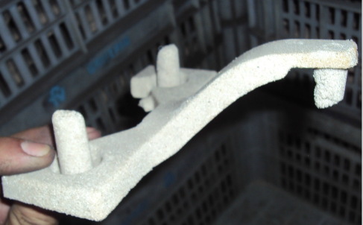
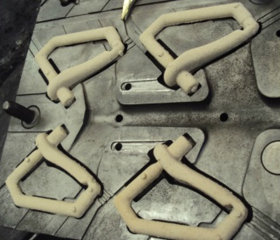
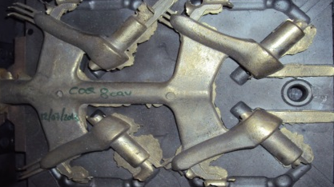
DEFINICIÓN DE NOYO
Molde de arena empleado para la elaboración del conducto de agua de la grifería

Slide 3
OBJETIVO
Rediseñar e implementar los sistemas de: alimentación, inyección de arena, control y seguridad para la máquina noyera Z400 XinXing del área de fundición de la empresa Franz Viegener Área Andina S.A.

Slide 4
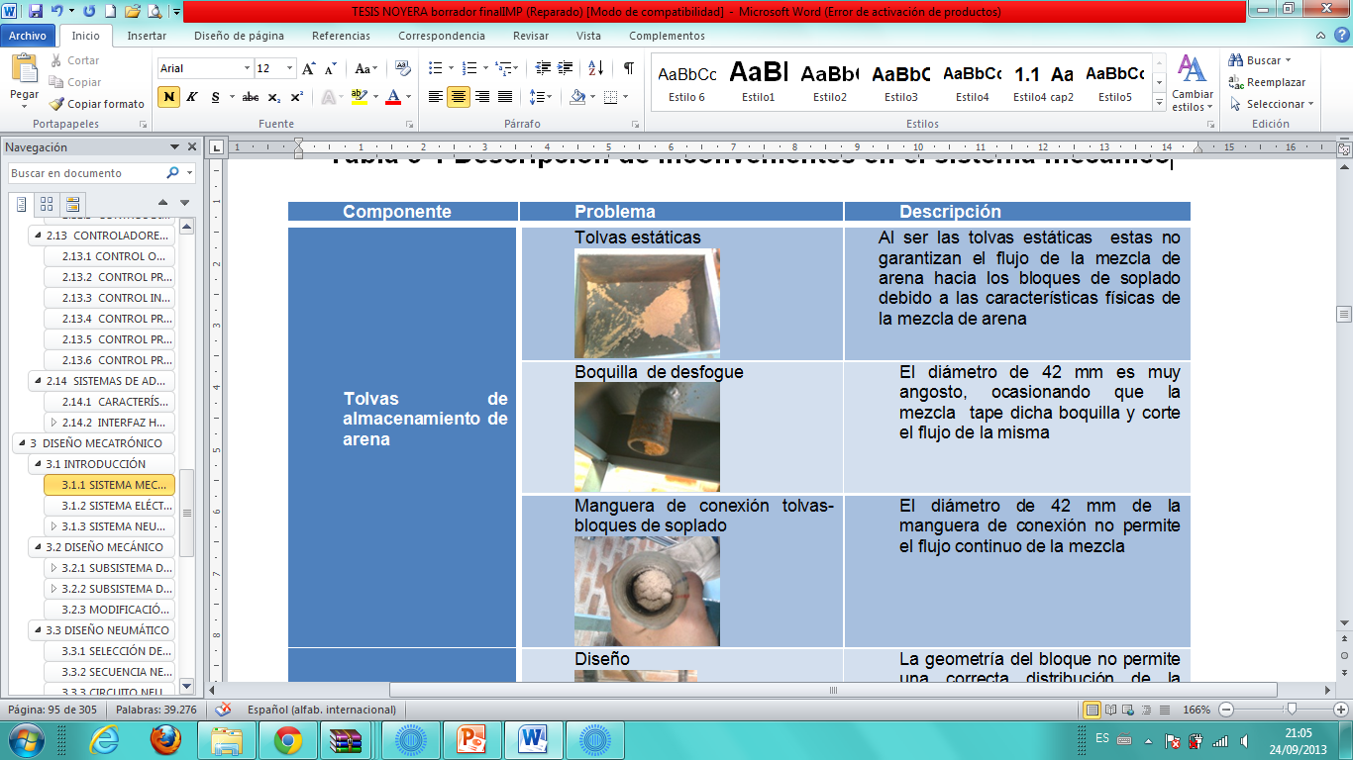
ESTADO INICIAL DE LA MÁQUINA

Slide 5
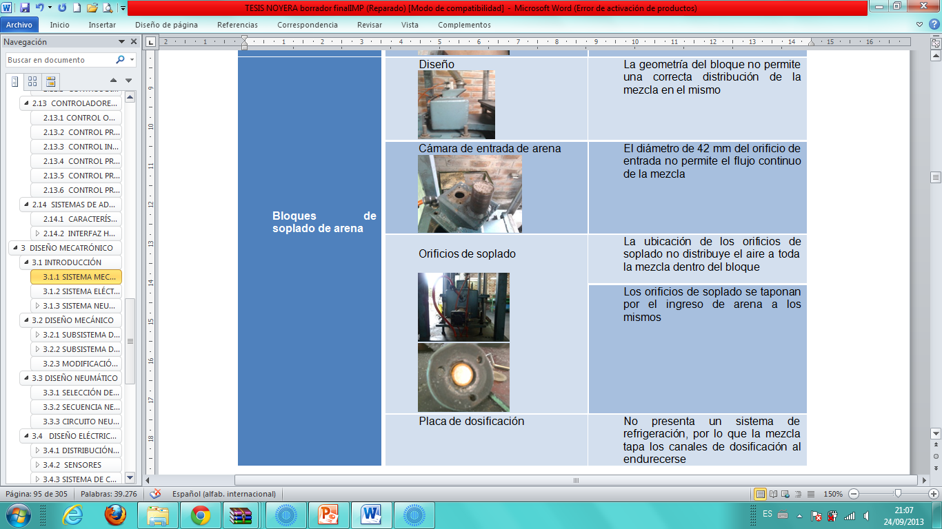
ESTADO INICIAL DE LA MÁQUINA

Slide 6
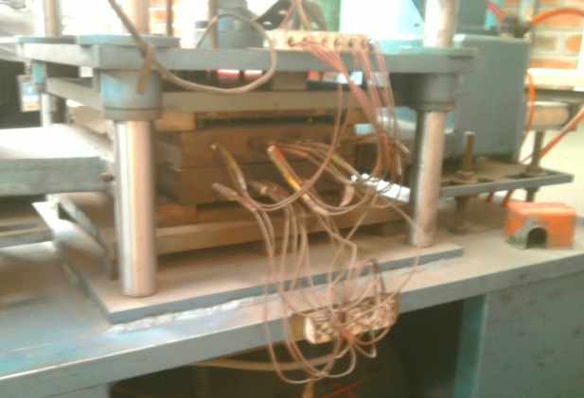
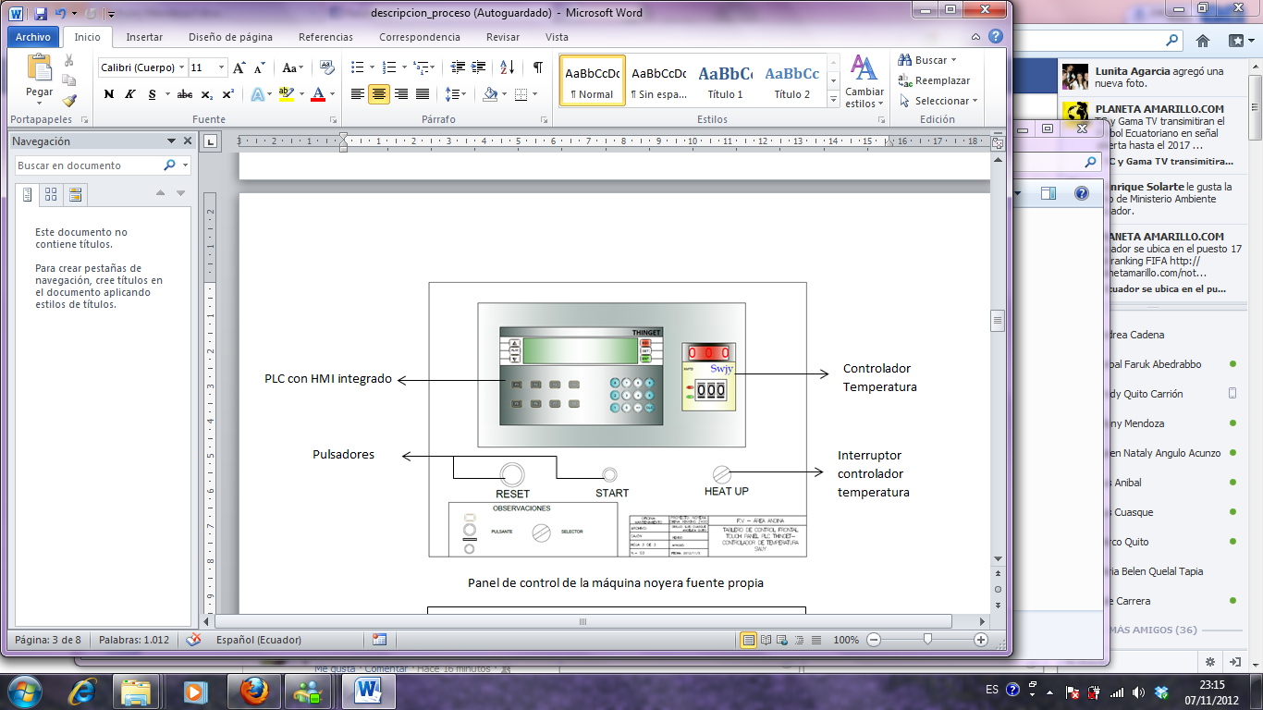
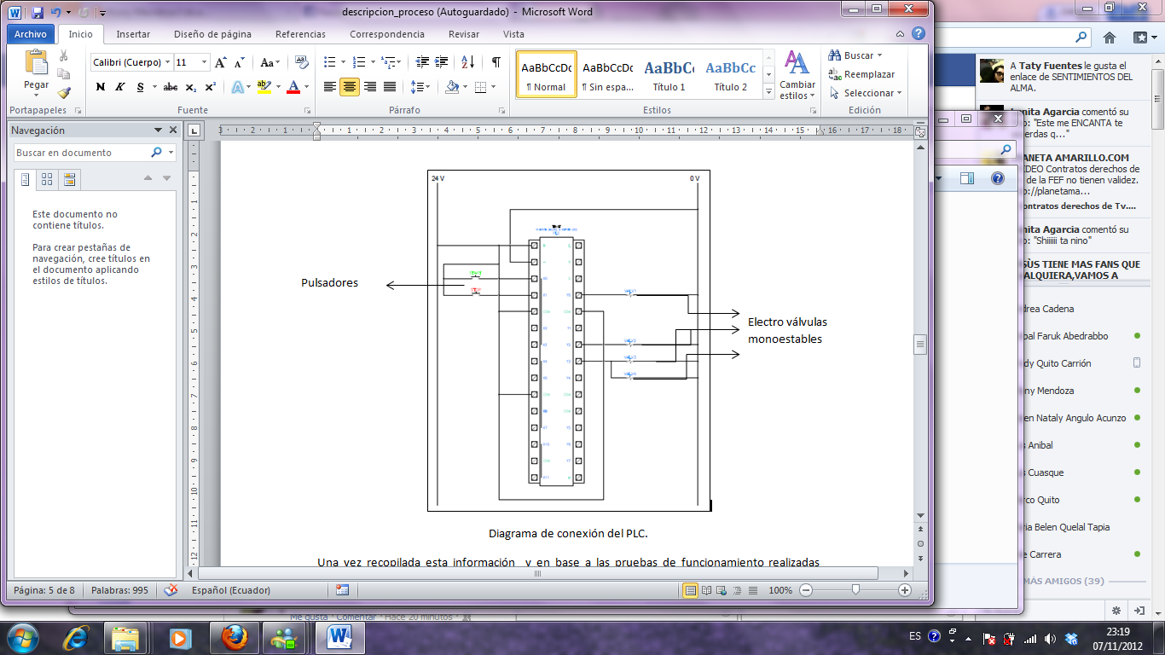
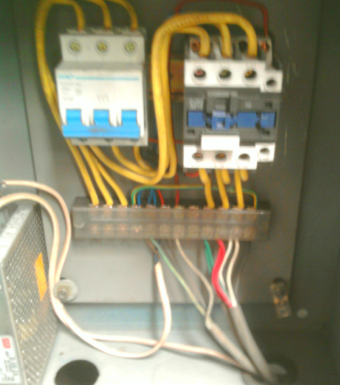
SISTEMA ELÉCTRICO Y DE CONTROL
SISTEMA DE CONTROL BÁSICO
CABLEADO DESORDENADO
POCAS PROTECCIONES A DISPOSITIVOS

Slide 7
REDISEÑO
TOLVAS
  FORMA FÍSICA
  IMPLEMENTAR SISTEMA VIBRATORIO
CABEZALES
  FORMA FÍSICA
  PRINCIPIO DE FLUIDIZACÓN
SISTEMA ELÉCTRICO- ELECTRÓNICO
  CONTROL SECUENCIAL
  CONTROL DE TEMPERATURA
  ORGANIZAR EL CABLEADO
SEGURIDADAES AL OPERARIO
  CORTINA DE SEGURIDAD
  INTERRUPTOR DE SEGURIDADES

Slide 8
TOLVAS DE ALMACENAMIENTO

Slide 9
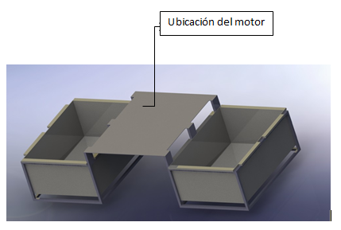
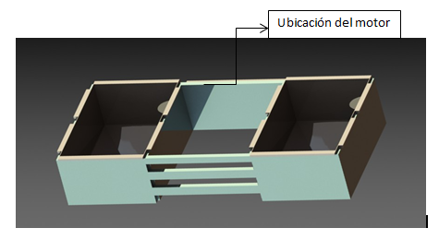
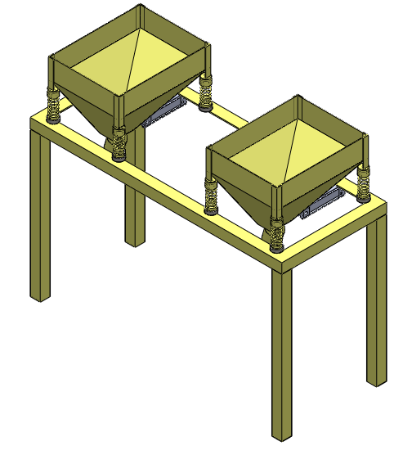
ALTERNATIVAS DE DISEÑO DE TOLVAS
ALTERNATIVA 1
ALTERNATIVA 2
ALTERNATIVA 3

Slide 10
MATRIZ DE DECISIÓN
Factibilidad de construcción
Distribución de vibraciones
Limpieza de elementos
Costo de fabricación
Flujo de arena
Acoplamiento con demás elementos de la noyera

Slide 11
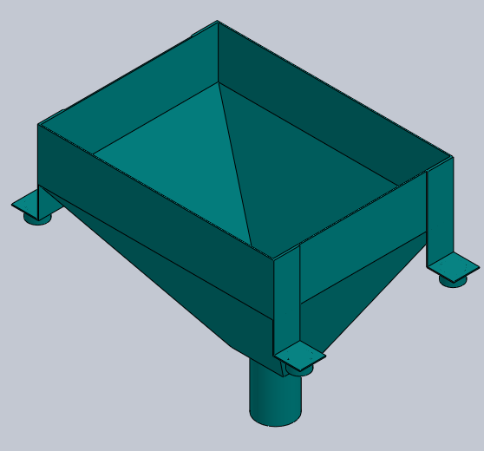
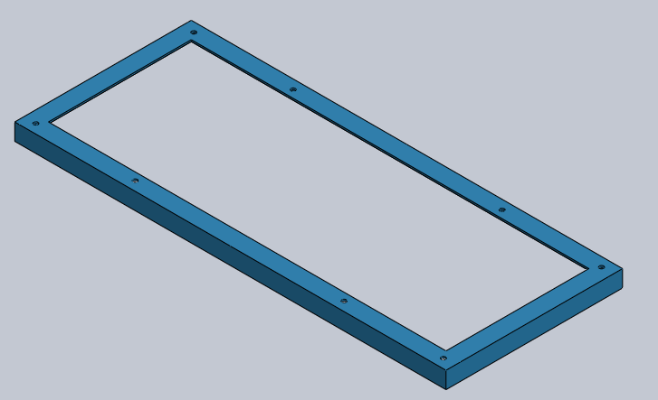
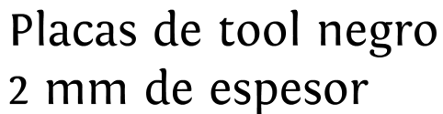
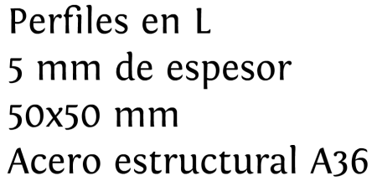
DISEÑO CAD TOLVAS

Slide 12
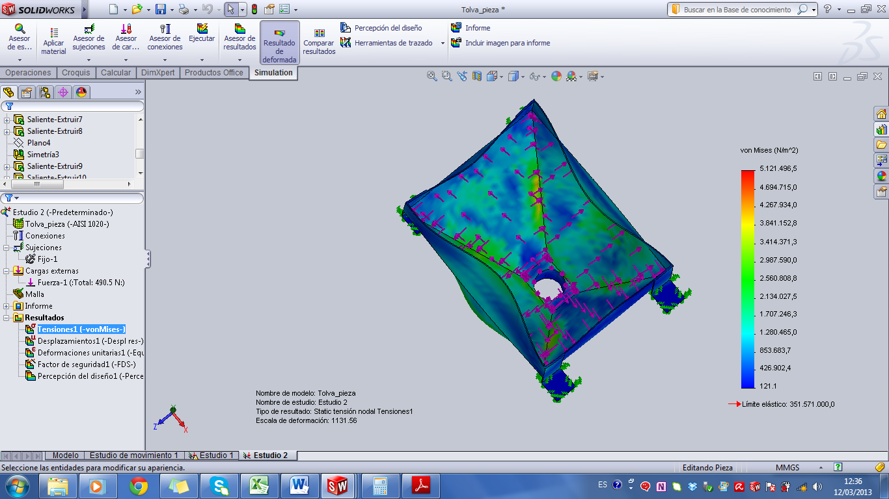
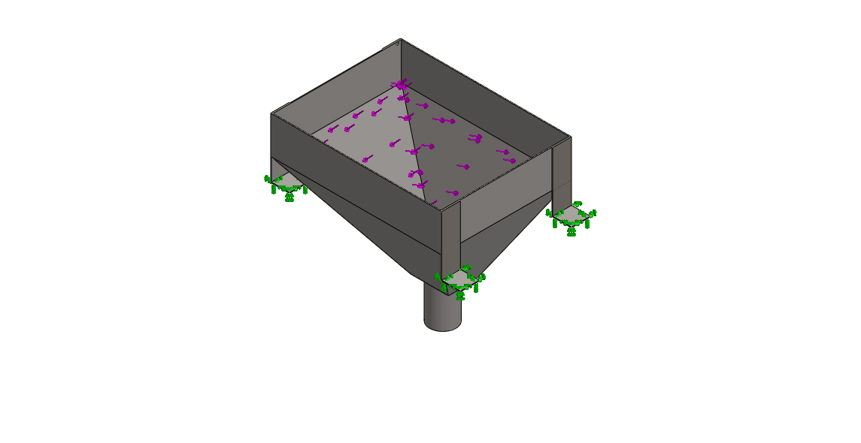
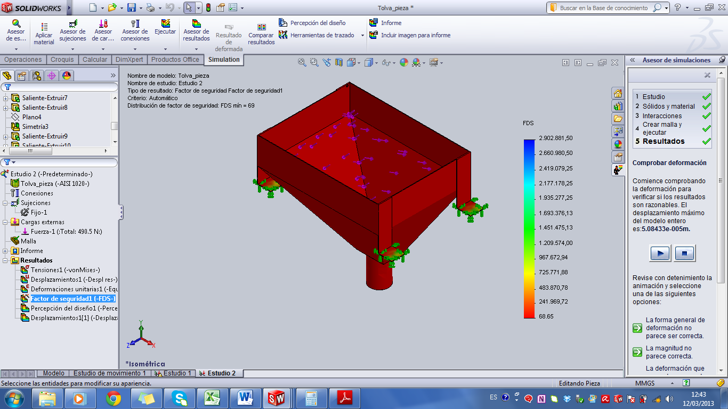
VALIDACIÓN CAE MEDIANTE SOFTWARE SOLIDWORKS

Slide 13
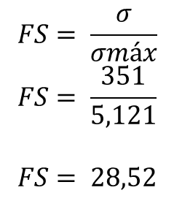
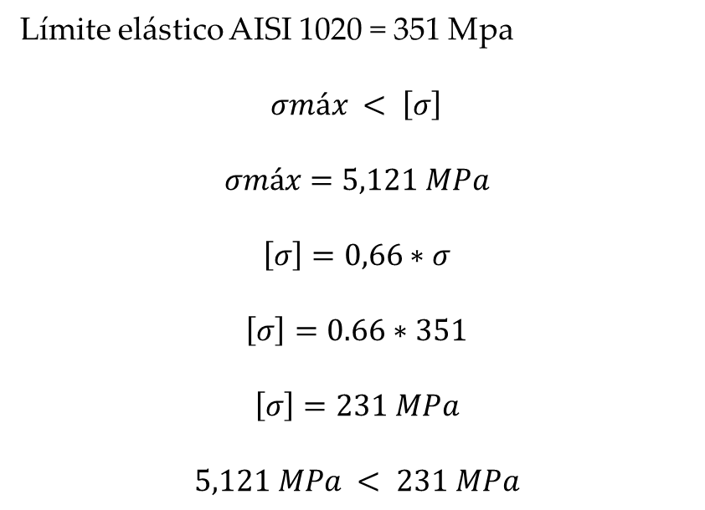
INTERPRETACIÓN RESULTADOS CAE
Límite elástico AISI 1020 = 351 Mpa
$$σmáx < \left[σ\right]$$
$$σmáx=5,121 MPa$$
$$\left[σ\right]=0,66∗σ$$
$$\left[σ\right]=0.66∗351$$
$$\left[σ\right]=231 MPa$$
$$5,121 MPa < 231 MPa$$
$$FS= \frac{σ}{σmáx}$$
$$FS= \frac{351}{5,121}$$
$$FS= 28,52$$

Slide 14
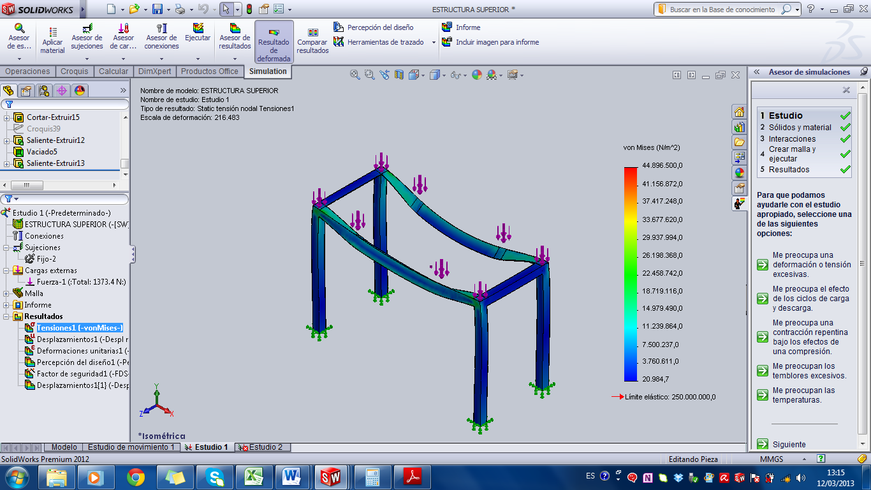
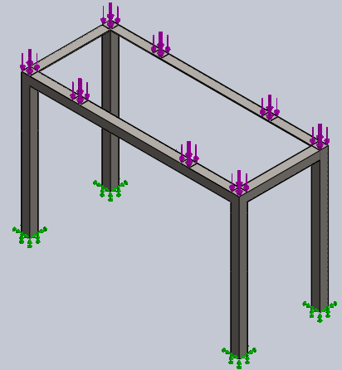
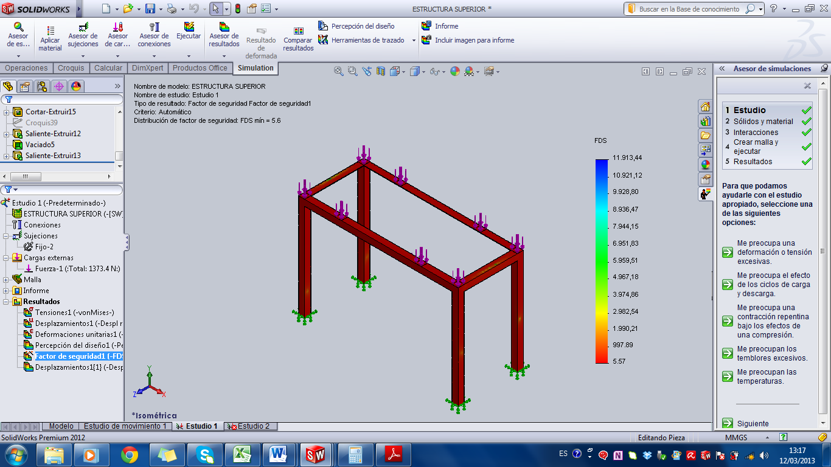

VALIDACIÓN CAE MEDIANTE SOFTWARE SOLIDWORKS

Slide 15
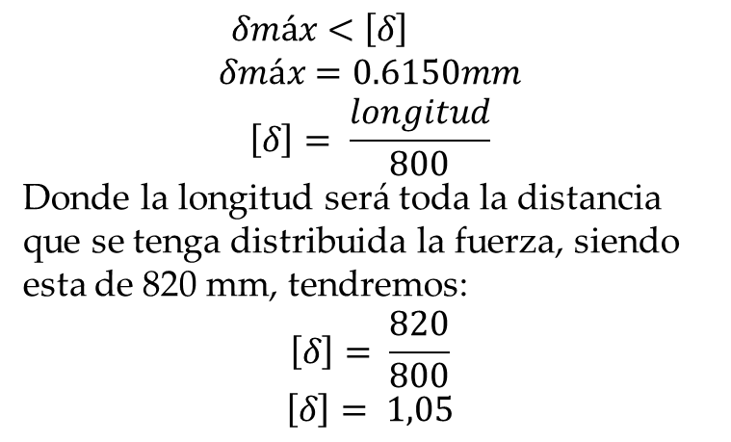
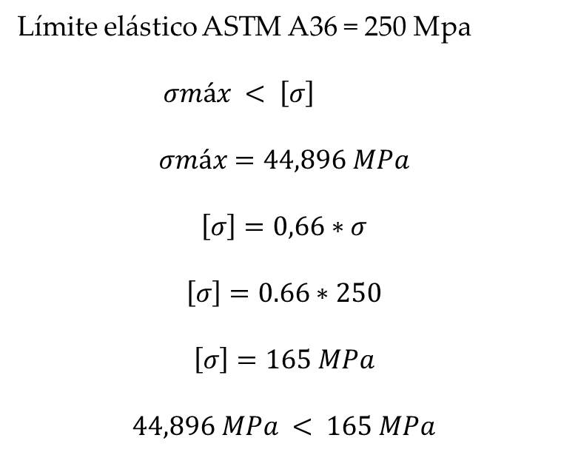
INTERPRETACION RESULTADOS CAE
Límite elástico ASTM A36 = 250 Mpa
$σmáx < \left[σ\right]$
$$σmáx=44,896 MPa$$
$$\left[σ\right]=0,66∗σ$$
$$\left[σ\right]=0.66∗250$$
$$\left[σ\right]=165 MPa$$
$$44,896 MPa < 165 MPa$$
$δmáx<\left[δ\right]$
$$δmáx=0.6150mm$$
$$\left[δ\right]= \frac{longitud}{800}$$
Donde la longitud será toda la distancia que se tenga distribuida la fuerza, siendo esta de 820 mm, tendremos:
$$\left[δ\right]= \frac{820}{800}$$
$$\left[δ\right]= 1,05$$

Slide 16
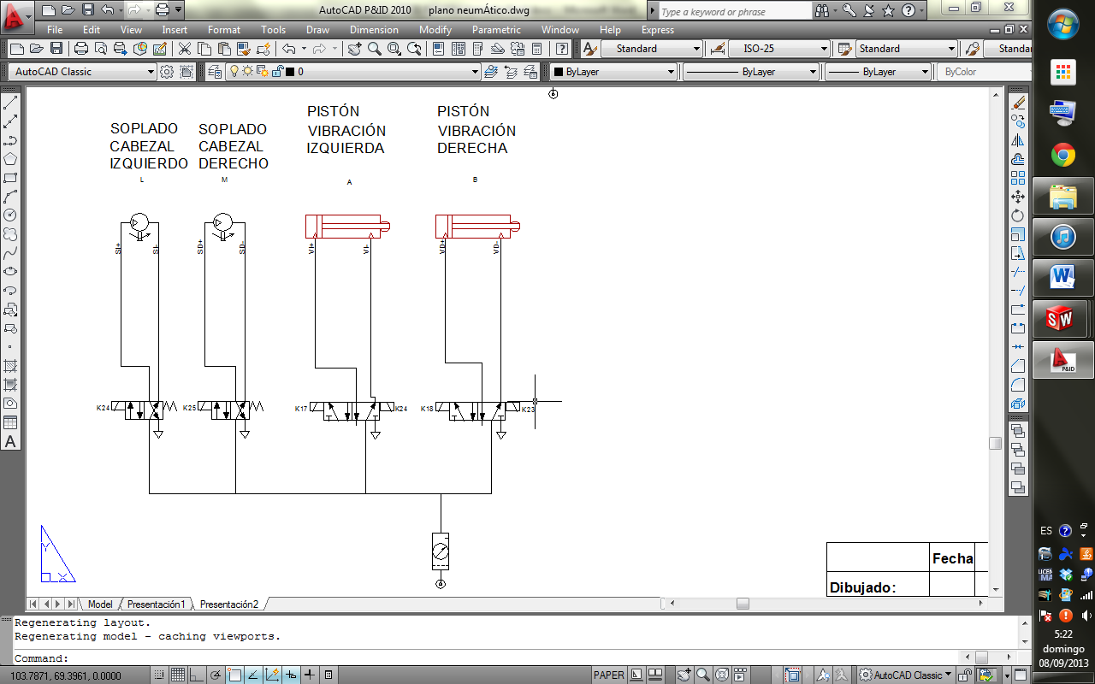
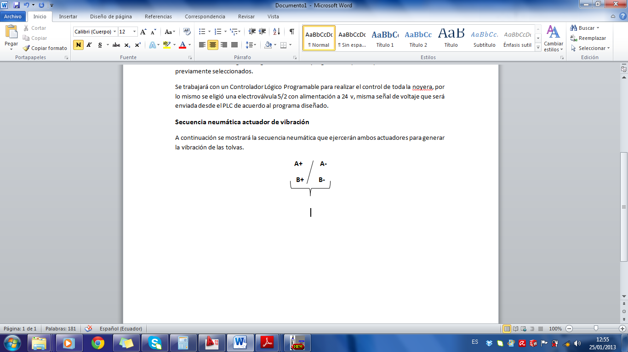
VIBRACIÓN
SECUENCIA DE VIBRACIÓN
REPETICIÓN DE100 VECES
CIRCUITO NEUMÁTICO

Slide 17
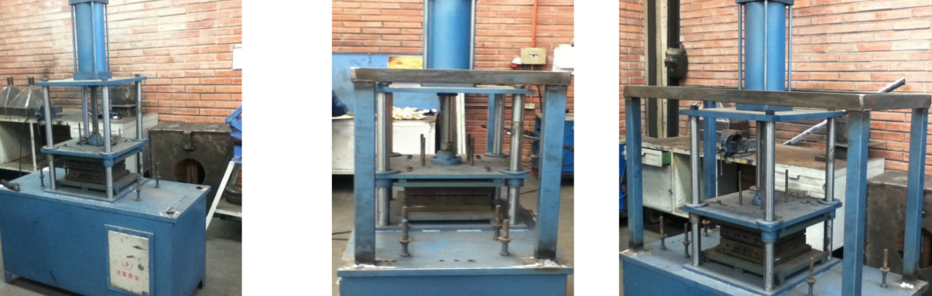
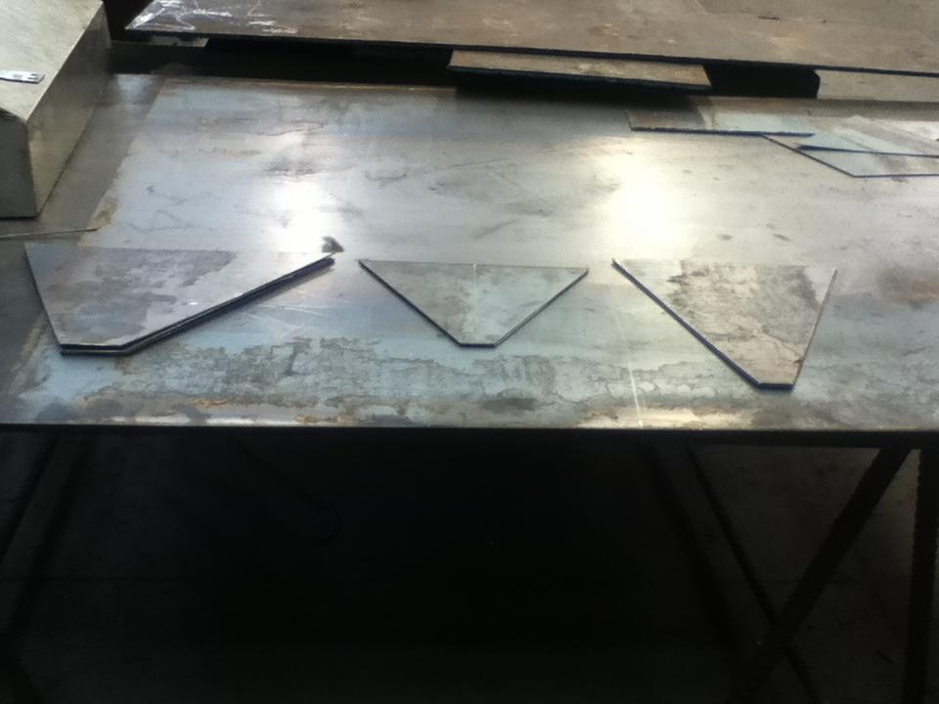
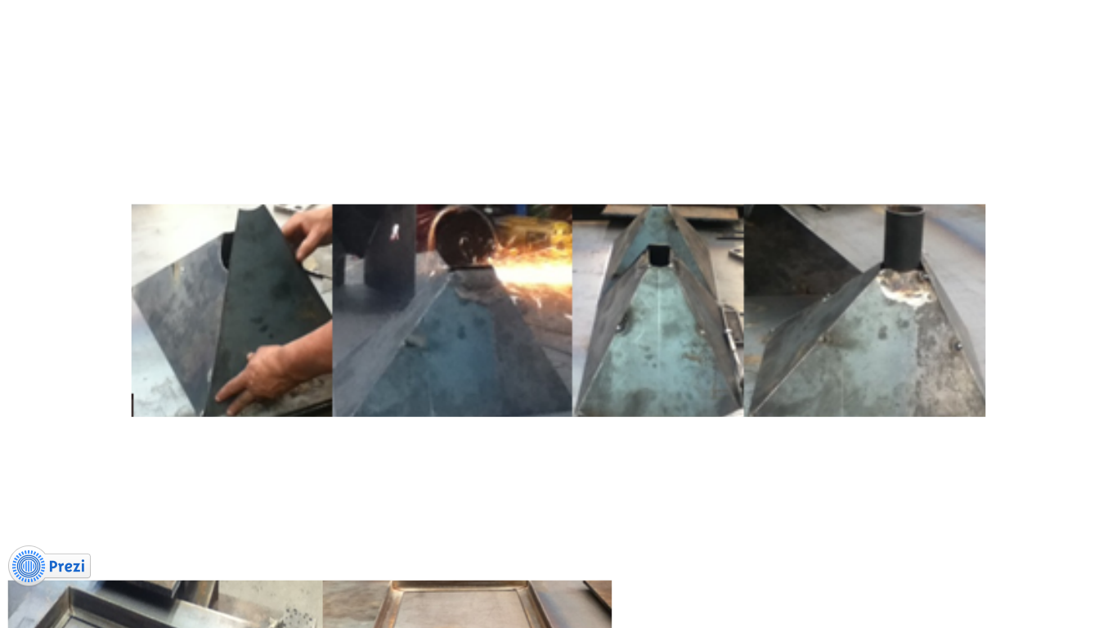
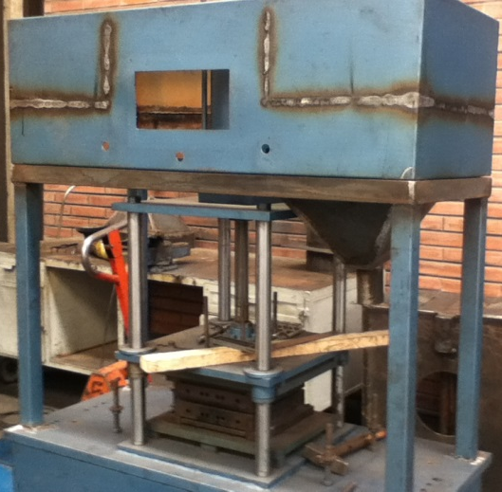
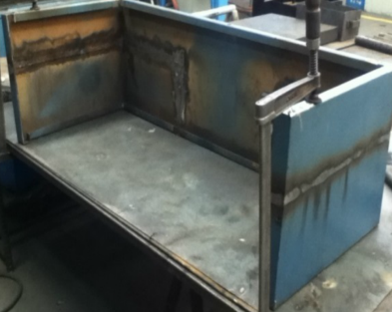
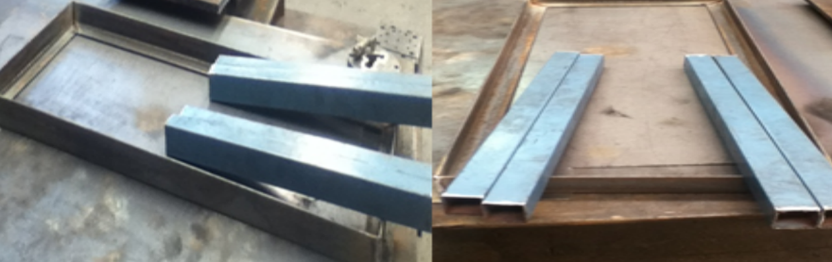
FABRICACIÓN

Slide 18
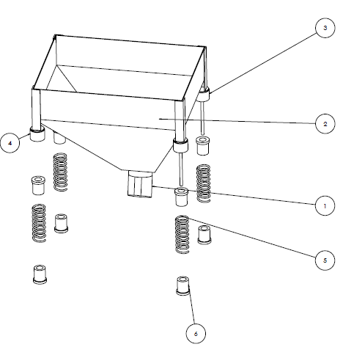
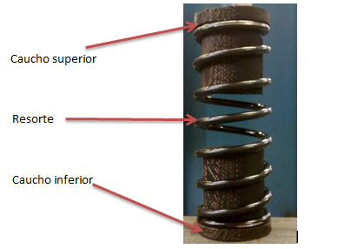
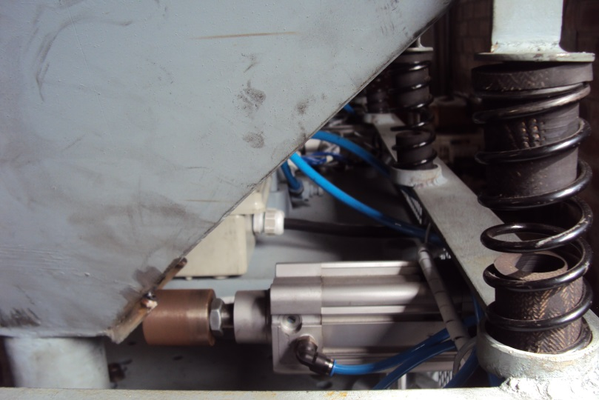
ENSAMBLE MONTAJE

Slide 19
CABEZALES DE SOPLADO

Slide 20
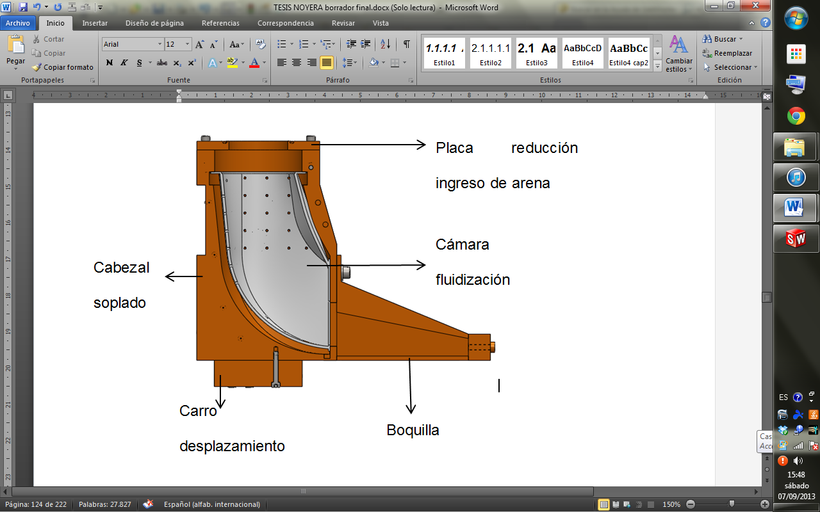
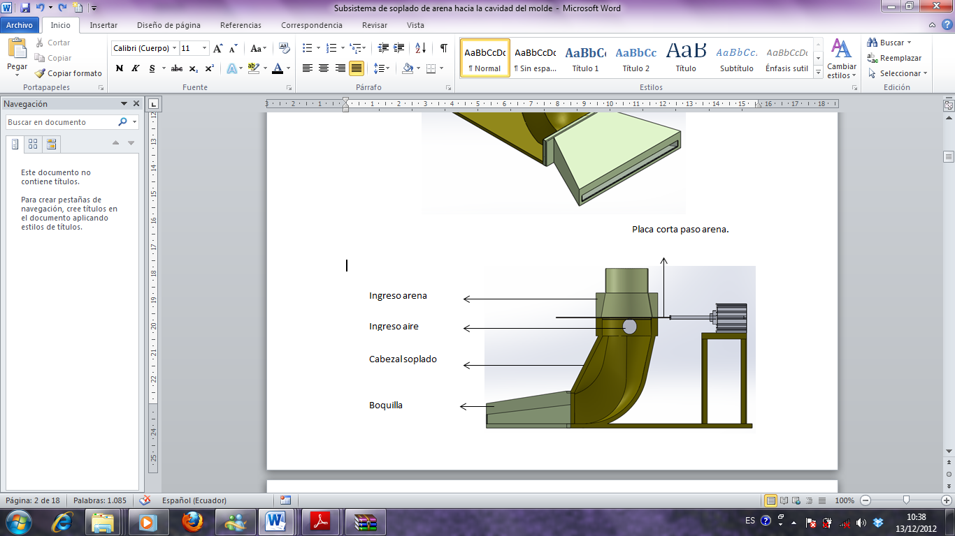
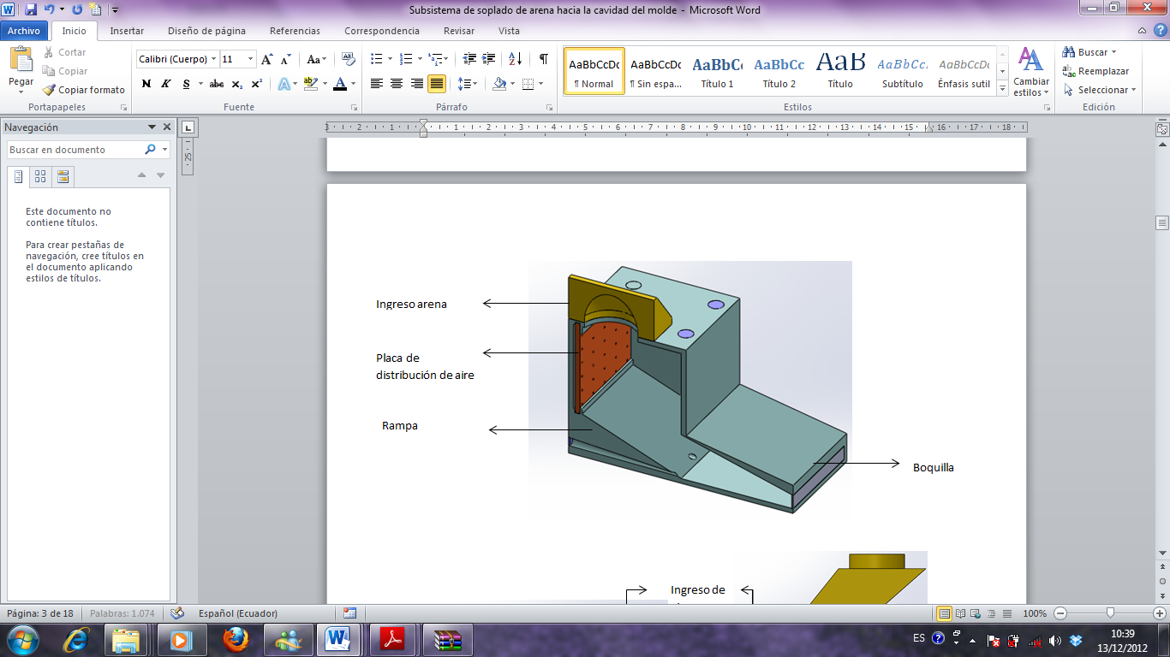
ALTERNATIVAS DE DISEÑO CABEZALES DE SOPLADO
ALTERNATIVA 1
ALTERNATIVA 2
ALTERNATIVA 3

Slide 21
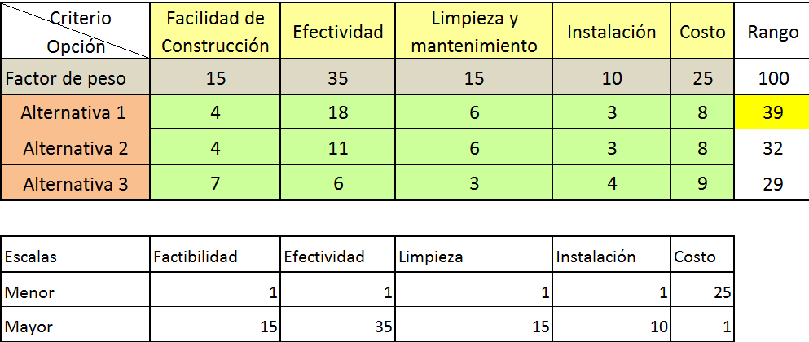
MATRIZ DE DESICIÓN
FACILIDAD DE CONSTRUCCIÓN
EFECTIVIDAD
LIMPIEZA Y MANTENIMIENTO
INSTALACIÓN
COSTO

Slide 22
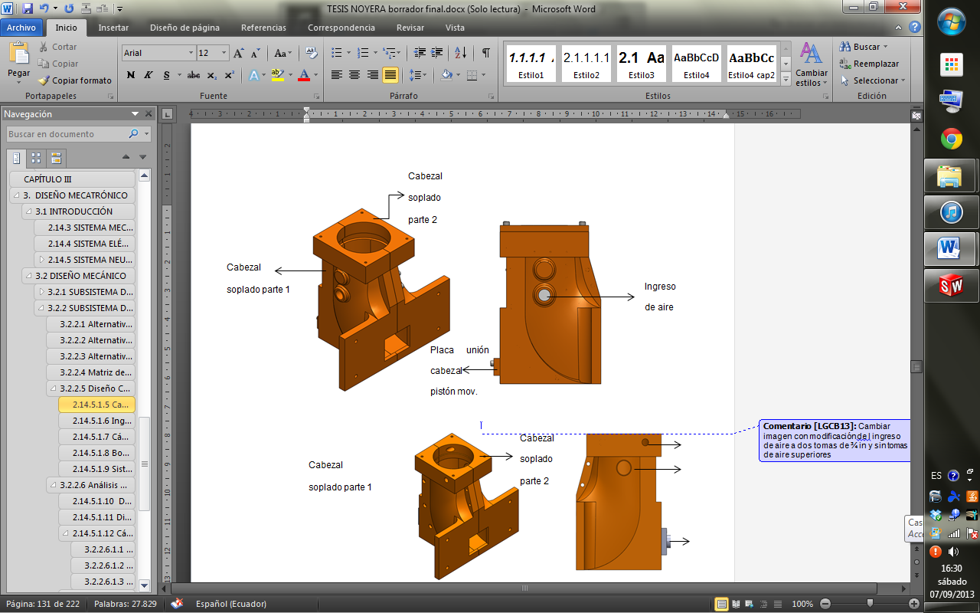
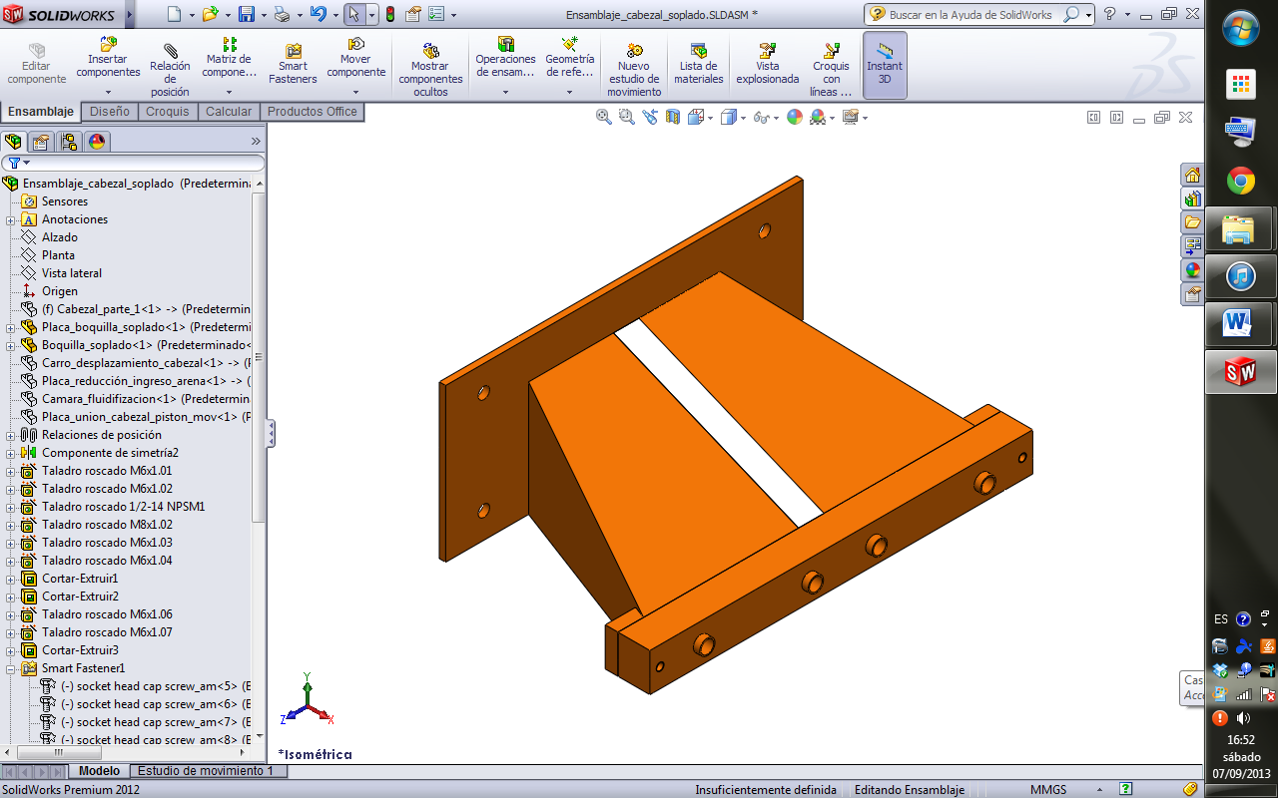
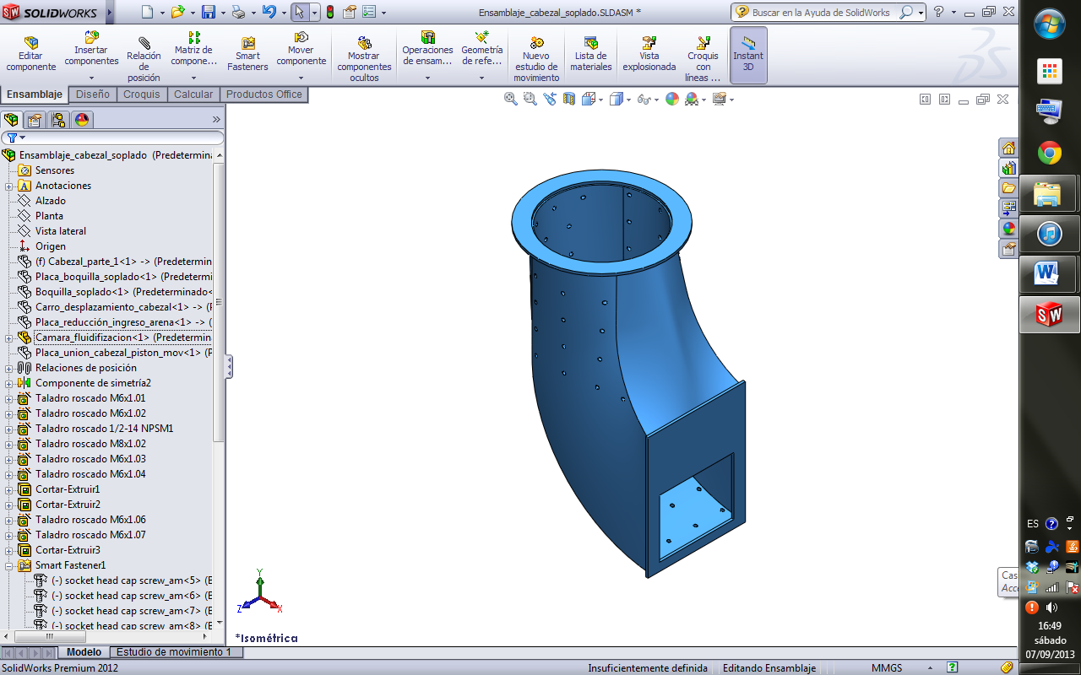
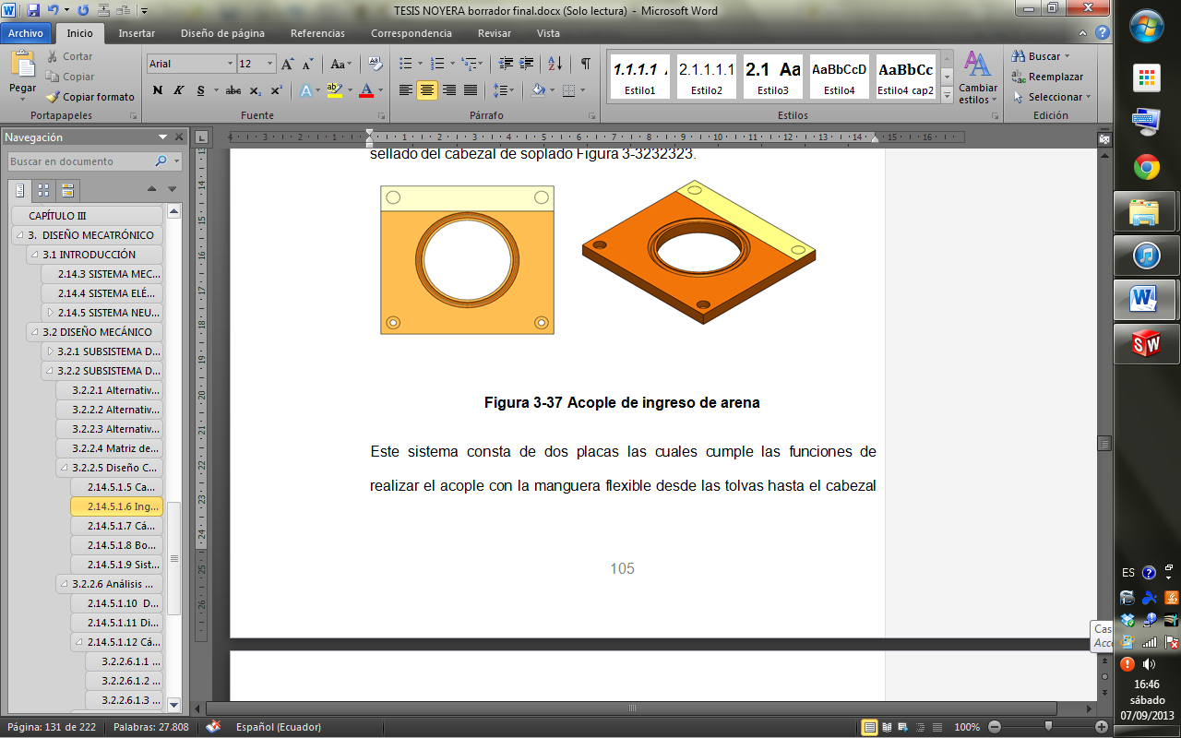
DISEÑO CAD CABEZALES
FUNDICIÓN GRIS ASTM A-48 CLASS 40
ESPESOR
7 mm
ACERO AISI 1020
ESPESOR
12 mm
5 mm
30 mm
ACERO AISI 1020
ESPESOR
10 mm
FUNDICIÓN ALUMINIO
ESPESOR
6 mm

Slide 23
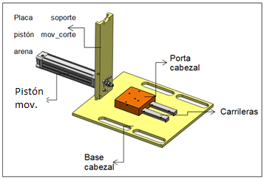
SOPORTE CABEZAL DESPLAZAMIENTO – CORTE DE ARENA
BASE: AISI 1020 20 mm ESPESOR
PLACA SOPORTE: AISI 1020 10mm ESPESOR
PORTA CABEZAL: AISI 1020 30 mm ESPESOR

Slide 24
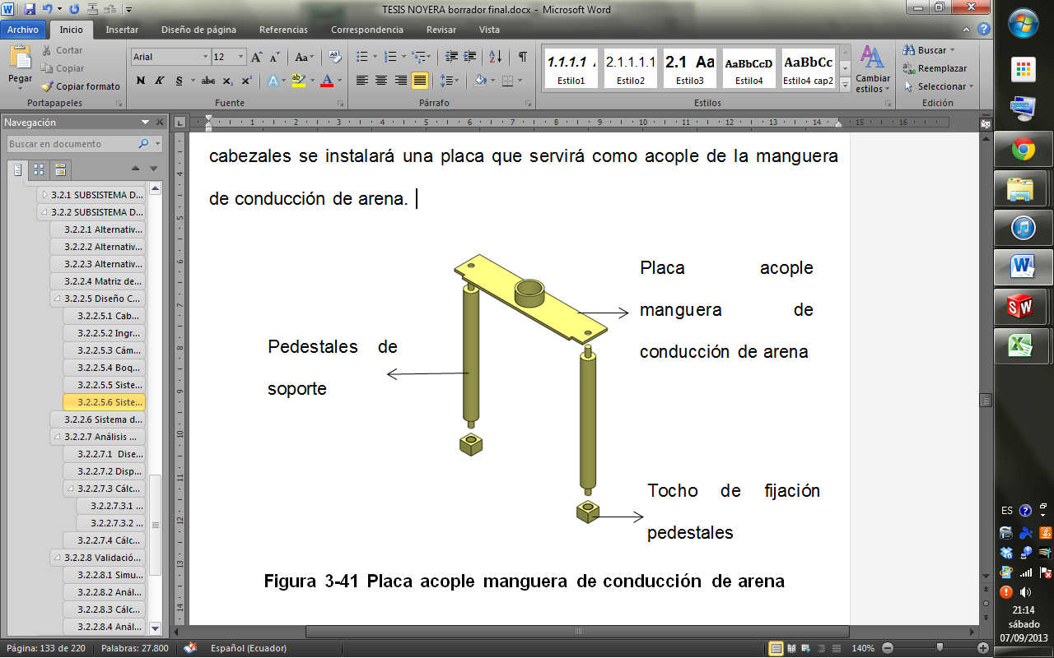
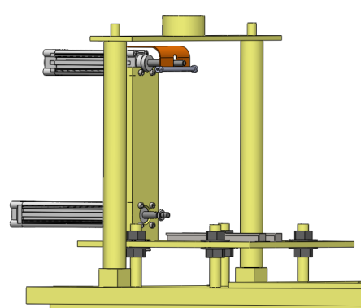
ACOPLE MANGUERA
ACOPLE MANGUERA: AISI 1020 10 mm
CORTE DE ARENA: AISI 1020 2 mm
TOCHO FIJACIÓN: AISI 1020 30 mm- 40x40 mm
PEDESTALES: HIERRO NEGRO ¾” reforzado 5mm espesor- long. 40 mm

Slide 25
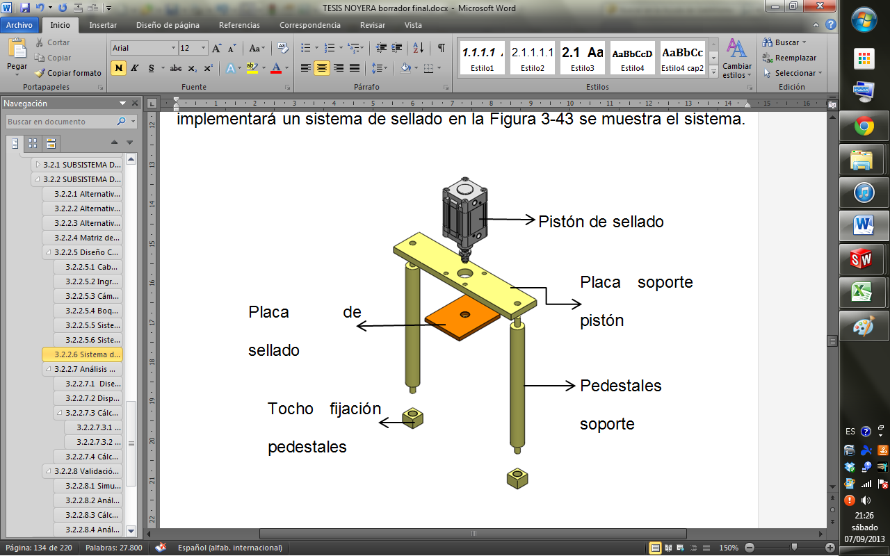
SELLADO CABEZAL
SOPORTE PISTÓN: AISI 1020 20 mm
PLACA SELLADO: AISI 1020 12 mm
TOCHO FIJACIÓN: AISI 1020 30 mm- 40x40 mm
PEDESTALES: HIERRO NEGRO ¾” reforzado 5mm espesor- long 40mm

Slide 26
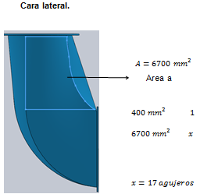



FLUIDIZACIÓN
$$Nd=\frac{número de agujeros}{área sup.}$$
$$Nd=\frac{1}{400{mm}^{2} }$$
$$Nd=0,0025$$
$$L_{h}=\frac{1}{\sqrt{Nd∙sin∙60°}}$$
$$L_{h}=\frac{1}{\sqrt{0,04∙sin∙60°}}$$
$$L_{h}=21mm$$

Slide 27





GRAVEDAD | 9,8 | m/s
DIÁMETRO VOLUMEN/ÁREA | 0,00025-0,0005 | mm
DENSIDAD PARTÍCULA | 1600 | Kg/m3
DENSIDAD GAS | 1,204 | kg/m3
VISCOSIDAD DEL GAS | 0,0000181 | Pa.s
RELACIÓN VOLUMÉTRICA | 0,4-0,55 | -------
$$g=Gravedad$$
$$ρ=Densidad del gas (aire)$$
$$ρ_{p}=Densidad del lecho sólido$$
$$D_{sv}=Diámetro partícula relación volumen$$
$$μ=Viscosidad del gas$$
$$A_{r}=\frac{gρ\left(ρ_{p}−ρ\right){D_{sv}}^{3} }{μ^{2}} Re=\sqrt{C_{1}^{2}+C_{2}A_{r}}−C_{1}$$
$$Re=\sqrt{C_{1}^{2}+C_{2}A_{r}}−C_{1}$$
$C_{1}=\frac{300\left(1−ε_{mf}\right)}{7}$ $C_{2}=\frac{{ε_{mf}}^{3}}{1,75}$
$A_{r}=\frac{9,8∙1,204∙\left(1600−1,204\right)∙{0,0005}^{3}}{{\left(0,0000181\right)}^{2}}$= 7200
$$C_{1}=\frac{300\left(1−0,4\right)}{7}=25, 7$$
$$C_{2}=\frac{{0,4}^{3}}{1,75}=,036$$
$$Re=\sqrt{{25,7}^{2}+0,0366∙7200}−25,7=5$$
$$U_{mf}=\frac{Re∙μ}{D_{sv}∙ρ}$$
$$U_{mf}=\frac{5∙0,0000181}{0,5∙1600}$$
$$U_{mf}=0,14\frac{m}{s}=14cm/s$$

Slide 28

REPRESENTACIÓN DE FLUJO DENTRO DE LA CÁMARA

Slide 29

VALIDACIÓN CAE MEDIANTE SOFTWARE SOLIDWORKS.
Material placa: Acero AISI 1020
Espesor : 12 mm
Fuerza ejercida por el pistón: 3016 N
Presión ejercida por el cabezal de soplado: 6 bar

Slide 30

INTERPRETACIÓN RESULTADOS CAE
$$i=\frac{σmax}{σ}$$
$$σmax<σ$$
$$σ=0.66∙Sy \\ Sy=351571000 \frac{N}{m^{2}}$$
$$σ=0.66 \left(351571000\right)$$
$$σ=232036860$$
$$i=\frac{13150315}{232036860}=0,05$$

Slide 31

VALIDACIÓN CAE MEDIANTE SOFTWARE SOLIDWORKS.
Material: Fundición gris
Presión interna: 6 MPa

Slide 32

INTERPRETACION RESULTADOS CAE
$$i=\frac{σmax}{σ}$$
$$σmax<σ$$
$$σ=0.66∙Sy$$
$$Sy=351571000 \frac{N}{m^{2}}$$
$$σ=0.66 \left(351571000\right)$$
$$σ=232036860$$
$$i=\frac{32598570}{232036860}=0,14$$

Slide 33






FABRICACIÓN

Slide 34


ENSAMBLE Y MONTAJE CABEZAL

Slide 35
SISTEMA ELÉCTRICO-ELECTRÓNICO

Slide 36

SECUENCIA DE FUNCIONAMIENTO

Slide 37


CIRCUITO NEUMÁTICO
SOPLADO Y VIBRACIÓN
ELECTROVÁLVULAS DEL SISTEMA

Slide 38


LÓGICA DE CONTROL

Slide 39




EQUIPOS Y DISPOSITIVOS DE CONTROL

Slide 40


BOTONERAS Y HMI
INDICADORES LUMINOSOS:
220 V AC
24 V DC
EMERGENCIA
TEMP. ENCENDIDO
SELECTORES:
MODO OPERACIÓN
ON-OFF TEMPERATURA
PULSADORES:
APERTURA- CIERRE MATRIZ (INICIO SEMIAUTOMÁTICO)
SALIDA- RETORNO CABEZALES
VIBRACIÓN TOLVAS IZQ.-DER.
SOPLADO IZQ.-DER.
ON-OFF SELLADO
RESET
PARO EMERGENCIA
INTERFACE HUMANO MÁQUINA

Slide 41






ELEMENTOS NECESARIOS EN LA MÁQUINA

Slide 42

CONTROLADOR DE TEMPERATURA
IMÁGENES CÁMARA TERMOGRÁFICA
DETERMINACIÓN DE ZONAS A CONTROLAR

Slide 43
CONTROLADOR DE TEMPERATURA
SET POINT
TEMPERATURA LATERAL IZQ.
ASIGNACIÓN
VALORES DE
TEMPERATURA
SET POINT
TEMPERATURA CENTRAL
SET POINT
TEMPERATURA LATERAL DER..

Slide 44




RELACIÓN TEMPERATURA
CENTRAL vs. LATERAL
$$SPII=−0,000004{SPIC}^{3}+0,003{SPIC}^{2}+0,0902SPIC+23,175$$
$$SPIS=−0,000004{SPCS}^{3}+0,0025{SPCS}^{2}+0,4999SPCS+6,4599$$

Slide 45




RELACIÓN TEMPERATURA
CENTRAL vs. LATERAL
$$SPDI=−0,000002{SPCI}^{3}+0,0019{SPCI}^{2}+0,3043SPCI+18,405$$
$$SPDS=−0,006{SPCS}^{3}+0,0034{SPCS}^{2}+0,2972SPCS+9,0922$$

Slide 46
RESULTADOS Y PRUEBAS

Slide 47



PRUEBA 1
DETERMINACIÓN DE TIEMPOS DE CURADO Y SOPLADO DE NOYOS- TEMPERATURA DE CURADO/ PRUEBA 1
PARÁMETROS | VALORES
TEMPERATURA | 250° C
TIEMPO DE SOPLADO | 0.5 seg
TIEMPO DE CURADO | 15-20 seg
TIEMPO DE VIBRACIÓN | 2-3 seg
MODO DE OPERACIÓN | MANUAL
CABEZAL PROBADO | IZQUIERDO
NOYOS ESPERADOS | 30 UNIDADES
NOYOS CONDICIONES ÓPTIMAS | 7 UNIDADES
NOYOS MALOS | 23 UNIDADES

Slide 48

PRUEBA 2
DETERMINACIÓN DE TIEMPOS DE CURADO Y SOPLADO DE NOYOS- TEMPERATURA DE CURADO/ PRUEBA 2
PARÁMETROS | VALORES
TEMPERATURA | 180°C
TIEMPO DE SOPLADO | 1.5 seg
TIEMPO DE CURADO | 20 seg
TIEMPO DE VIBRACIÓN | 2-3 seg
MODO DE OPERACIÓN | MANUAL
CABEZAL PROBADO | IZQUIERDO
NOYOS ESPERADOS | 34 UNIDADES
NOYOS CONDICIONES ÓPTIMAS | 19 UNIDADES
NOYOS MALOS | 15 UNIDADES

Slide 49

PRUEBA 3
DETERMINACIÓN DE TIEMPOS DE CURADO Y SOPLADO DE NOYOS- TEMPERATURA DE CURADO/ PRUEBA 3
PARÁMETROS | VALORES
TEMPERATURA | 220° C
TIEMPO DE SOPLADO | 1.1 seg
TIEMPO DE CURADO | 25 seg
TIEMPO DE VIBRACIÓN | 3 seg
MODO DE OPERACIÓN | MANUAL
CABEZAL PROBADO | IZQUIERDO Y DERECHO
NOYOS ESPERADOS | 30 UNIDADES
NOYOS CONDICIONES ÓPTIMAS | 5 UNIDADES
NOYOS MALOS | 25 UNIDADES

Slide 50

PRUEBA 4
DETERMINACIÓN DE TIEMPOS DE CURADO Y SOPLADO DE NOYOS- TEMPERATURA DE CURADO/ PRUEBA 4
PARÁMETROS | VALORES
TEMPERATURA | 230° C
TIEMPO DE SOPLADO | 1.5 seg
TIEMPO DE CURADO | 25 seg
TIEMPO DE VIBRACIÓN | 2.3 seg
MODO DE OPERACIÓN | MANUAL
CABEZAL PROBADO | IZQUIERDO
NOYOS ESPERADOS | 40 UNIDADES
NOYOS CONDICIONES ÓPTIMAS | 10 UNIDADES
NOYOS MALOS | 30 UNIDADES

Slide 51

PRUEBA 5
DETERMINACIÓN DE TIEMPOS DE CURADO Y SOPLADO DE NOYOS- TEMPERATURA DE CURADO/ PRUEBA 5
PARÁMETROS | VALORES
TEMPERATURA | 230° C
TIEMPO DE SOPLADO | 1 seg
TIEMPO DE CURADO | 30 seg
TIEMPO DE VIBRACIÓN | 2.3 seg
MODO DE OPERACIÓN | MANUAL
CABEZAL PROBADO | DERECHO
NOYOS ESPERADOS | 75 UNIDADES
NOYOS CONDICIONES ÓPTIMAS | 40 UNIDADES
NOYOS MALOS | 35 UNIDADES

Slide 52

PRUEBA 6
DETERMINACIÓN DE TIEMPOS DE CURADO Y SOPLADO DE NOYOS- TEMPERATURA DE CURADO/ PRUEBA 6
PARÁMETROS | VALORES
TEMPERATURA | 235° C
TIEMPO DE SOPLADO | 1 seg
TIEMPO DE CURADO | 30 seg
TIEMPO DE VIBRACIÓN | 2.3 seg
MODO DE OPERACIÓN | MANUAL
CABEZAL PROBADO | IZQUIERDO
NOYOS ESPERADOS | 20 UNIDADES
NOYOS CONDICIONES ÓPTIMAS | 12 UNIDADES
NOYOS MALOS | 8 UNIDADES

Slide 53

PRUEBA 7
DETERMINACIÓN DE TIEMPOS DE CURADO Y SOPLADO DE NOYOS- TEMPERATURA DE CURADO/ PRUEBA 7
PARÁMETROS | VALORES
TEMPERATURA | 235° C
TIEMPO DE SOPLADO | 1 seg
TIEMPO DE CURADO | 30 seg
TIEMPO DE VIBRACIÓN | 2.3 seg
MODO DE OPERACIÓN | MANUAL
CABEZAL PROBADO | IZQUIERDO
NOYOS ESPERADOS | 122 UNIDADES
NOYOS CONDICIONES ÓPTIMAS | 109 UNIDADES
NOYOS MALOS | 13 UNIDADES

Slide 54
COSTOS DEL PROYECTO
ITEMS | INVERSIÓN REAL | INVERSIÓN NECESARIA
 | COSTOS | COSTOS
GASTOS DIRECTOS | $ 7.565,50 | $ 12.255,92
SUELDOS | $ 7.766,25 | $ 7.766,25
TOTAL | $ 15.331,75 | $ 20.022,17
AHORRO A LA EMPRESA |  | $ 4.690,42
TIEMPO DE DURACIÓN DEL PROYECTO : 11 MESES

Slide 55
CONCLUSIONES

Slide 56


Slide 57


Slide 58



Slide 59


Slide 60


Slide 61


Slide 62
RECOMENDACIONES

Slide 63


Slide 64


Slide 65


Slide 66


Slide 67
GRACIAS POR SU ATENCIÓN

